Slide 1
医疗健康 AI · 结课大作业
Visit Ready
Agent
把零散症状整理成一份可核对的就诊准备清单
Go 1.25 · Eino Graph · OpenAI-compatible API · Docker / Kubernetes
定位：诊前信息整理，不诊断、不推荐药物、不替代医生
01
Notes:
开场先讲真实麻烦：就诊时信息零散、容易遗漏，医生也难在短时间内抓住重点。本项目只做诊前沟通准备。
[Sources]
- README.md:1-14

Slide 2
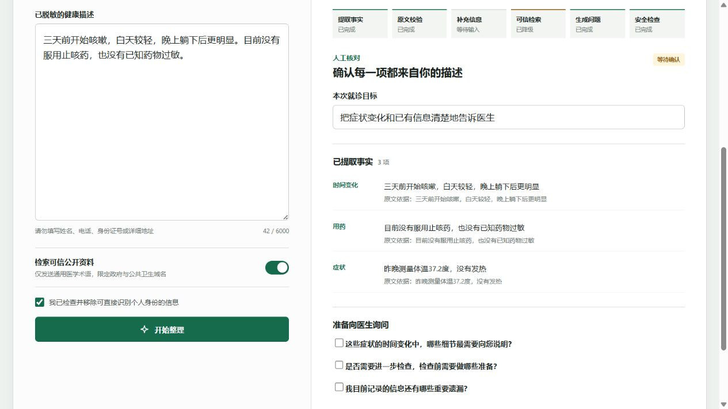
VISIT READY AGENT
一次输入，得到可以带去医院的结果
事实摘要
症状、时间、用药、过敏、检查；每项保留原文依据。
最多追问一轮
信息不足时再问，避免无休止对话。
就诊问题与导出
核对后生成要问医生的问题，并导出 Markdown。
02
Notes:
用真实页面截图说明系统最终交付的不是聊天文本，而是一份可核对、可导出的就诊准备结果。
[Sources]
- artifacts/ppt-build/app-review.png
- README.md:7-14

Slide 3
VISIT READY AGENT
Agent 不是自由聊天，而是一条受约束工作流
01
02
03
04
05
06
输入校验
AI 事实提取
原文证据校验
可信域检索
AI 生成问题
人工确认
长度 + PII
结构化 JSON
source_quote
去标识化查询
1–6 个问题
确认后导出
Eino Graph 决定步骤与状态；模型只完成被允许的结构化任务。
搜索失败可降级，患者事实不能由搜索结果补写。
03
Notes:
讲清 Agent 的先进实现方式：图编排、确定性边界、结构化输出、工具调用和 human-in-the-loop，而不是一个提示词包办全部。
[Sources]
- internal/agent/workflow.go
- internal/agent/runner.go:86-135

Slide 4
VISIT READY AGENT
医疗场景的准确性，来自可验证边界
患者事实
外部资料
只来自用户原文
每条必须带精确 source_quote
未通过校验的事实直接拒绝
只用通用医学主题检索
仅允许 WHO、国家卫健委、CDC 等 HTTPS 域名
资料与患者事实分区显示
输出守卫：禁止诊断推断、处方/停药建议和越界医疗指令
隐私守卫覆盖手机号、身份证、姓名、住址、病历号、微信号、护照号等直接标识符。
04
Notes:
强调准确不是承诺 AI 永不犯错，而是把事实来源、允许范围、外部资料和人工确认做成代码约束。
[Sources]
- internal/guard/privacy.go
- internal/guard/source.go
- docs/THREAT_MODEL.md

Slide 5
VISIT READY AGENT
现场代码只看三处，就能讲清调用链
1 程序从哪里开始
2 AI 在哪一行调用
3 结果最后用到哪里
cmd/server/main.go:33
func main() {
execute(ctx, os.LookupEnv, logger)
}
main.go:93
buildHandler(...)
internal/llm/openai.go:129
resp, err := c.httpClient.Do(req)
openai.go:70 / 87
Extract(...)
GenerateQuestions(...)
runner.go:108
workflow.Invoke(...)
app.js:191–193
renderFacts(session.facts)
renderQuestions(session.questions)
renderSources(session.sources)
真实 HTTP 请求 → 严格 JSON 解码 → Agent 会话 → 页面核对 / Markdown 导出
05
Notes:
按老师要求现场打开真实代码：先 main.go，再 openai.go 第 129 行，最后 runner.go 和 app.js。重点指出 demo 模式明确标记不调用 AI，正式演示必须用 live 模式。
[Sources]
- cmd/server/main.go:33-145
- internal/llm/openai.go:70-147
- internal/agent/runner.go:86-135
- internal/webui/assets/app.js:166-200

Slide 6
VISIT READY AGENT
一条 Docker 命令启动，也保留生产部署路径
docker compose up --build -d
容器运行证据
自动化验证
非 root 用户 10001
只读根文件系统
Linux capabilities 全部移除
健康检查 + PID / CPU / 内存限制
go test ./... 全部通过
go vet ./... 通过
核心包覆盖率 83.1%–97.4%
桌面 / 390px 移动端无横向溢出
Kubernetes 清单：Secret 注入、探针、资源限制、默认 seccomp；当前内存会话设计固定为 1 副本。
06
Notes:
解释答辩电脑只需要 Docker Desktop，不需要现场安装 Go、Node.js 或模型。Kubernetes 是生产设计展示，不作为 8 分钟主演示路径。
[Sources]
- Dockerfile
- compose.yaml
- deploy/k8s/deployment.yaml
- README.md:32-80

Slide 7
VISIT READY AGENT
8 分钟现场演示：先跑结果，再打开代码
0–1 分钟
1–3 分钟
3–5 分钟
5–6 分钟
6–8 分钟
启动
真实输入
Agent 处理
确认导出
代码讲解
compose ps
healthz
粘贴合成病情
开启联网检索
追问一轮
事实与可信来源
填写就诊目标
下载 Markdown
main.go
openai.go:129
结果渲染
翻车预案
提前构建镜像与录屏；API 超时能解释错误分型；离线 demo 仅用于流程兜底，并明确显示“未调用 AI”。
07
Notes:
按时间线演示。不要现场安装、注册或下载模型。正式演示先走 live；网络失败才切录屏或 demo，并主动解释为什么。
[Sources]
- README.md:113-124
- demo/visit-input.txt
- demo/clarification.txt

Slide 8
结论
它不替医生做决定，
只让患者更准确地表达。
真实 AI 调用 · 可信联网检索 · 人工确认闭环 · Docker 一键运行
github.com/Asuka-20011204/visit_ready_agent
本地演示：http://127.0.0.1:8080
08
Notes:
回扣开场：系统价值不是替代医疗判断，而是把患者原始信息整理成更可靠的沟通材料。
[Sources]
- README.md:1-14
- https://github.com/Asuka-20011204/visit_ready_agent

